Slide 1
IMYDŽ JE NA NIC! POSLOUCHEJ ŽÍZEŇ!

Slide 2
Image firmy & etikETa
Mgr. Ing. Jan Kuba

Slide 3
Co je to ta „image firmy“?

Slide 4
Poznáte známou firmu?

Slide 5
Poznáte známou firmu?

Slide 6
Poznáte známou firmu?

Slide 7
Co je to ta „image firmy“?
Identita
Styl
Forma komunikace
Pověst
Slib
Konativní aspekt firmy a její kultury. Manifestace ...

Slide 8
Jak to funguje?
Firemní identita
(Firemní) koncepce
Firemní image

Slide 9
Komponenty identity / image
A) Základy identity
Normy
Systémy
B) Manifestace identity
Komunikace
Firemní kultura
C) Image
Odraz vnímání veřejností
Akce a reakce

Slide 10
Odkud se image vlastně bere?
...
...
...
...
...
...
...

Slide 11
Odkud se image vlastně bere?
Např.:
Vnitrofiremní vztahy
Systém komunikace
Systém řízení
Systém odměňování
Prezentace
Marketing
Design

Slide 12
Image občas podlehne politice …

Slide 13
Image firmy X image produktu
Jak to spolu souvisí?
Alfa & omega = MĚLO BY TO SOUVISET!

Slide 14
Image firmy X image obchodníka
Jak to spolu souvisí?
Oblékání (viz učebnice)
Chování
Etika
Etiketa

Slide 15
Jaká by asi tak měla být?
... těžko říct.
Nicméně:
Odpovídající
Účelná
Konzistentní

Slide 16
K čemu je image dobrá?
Systémovost; koherence
Prezentace originality
Aspekt stability
Budování engagementu a ztotožnění
Prestiž
Efektivnější komunikace a marketing

Slide 17
Malé shrnutí image
A) JE DŮLEŽITÁ
B) NENÍ PLNĚ V NAŠÍ MOCI JI OVLÁDAT
C) MŮŽEME JI VŠAK OVLIVŇOVAT ČI ŘÍDIT

Slide 18
Zásadní otázka!
Jak souvisí IMAGE firmy (produktu) s PSYCHOLOGIÍ OBCHODNÍ ČINNOSTI firmy?

Slide 19
Pojďme se zamyslet …
Podíváme se na známé společnosti a jejich image

Slide 23
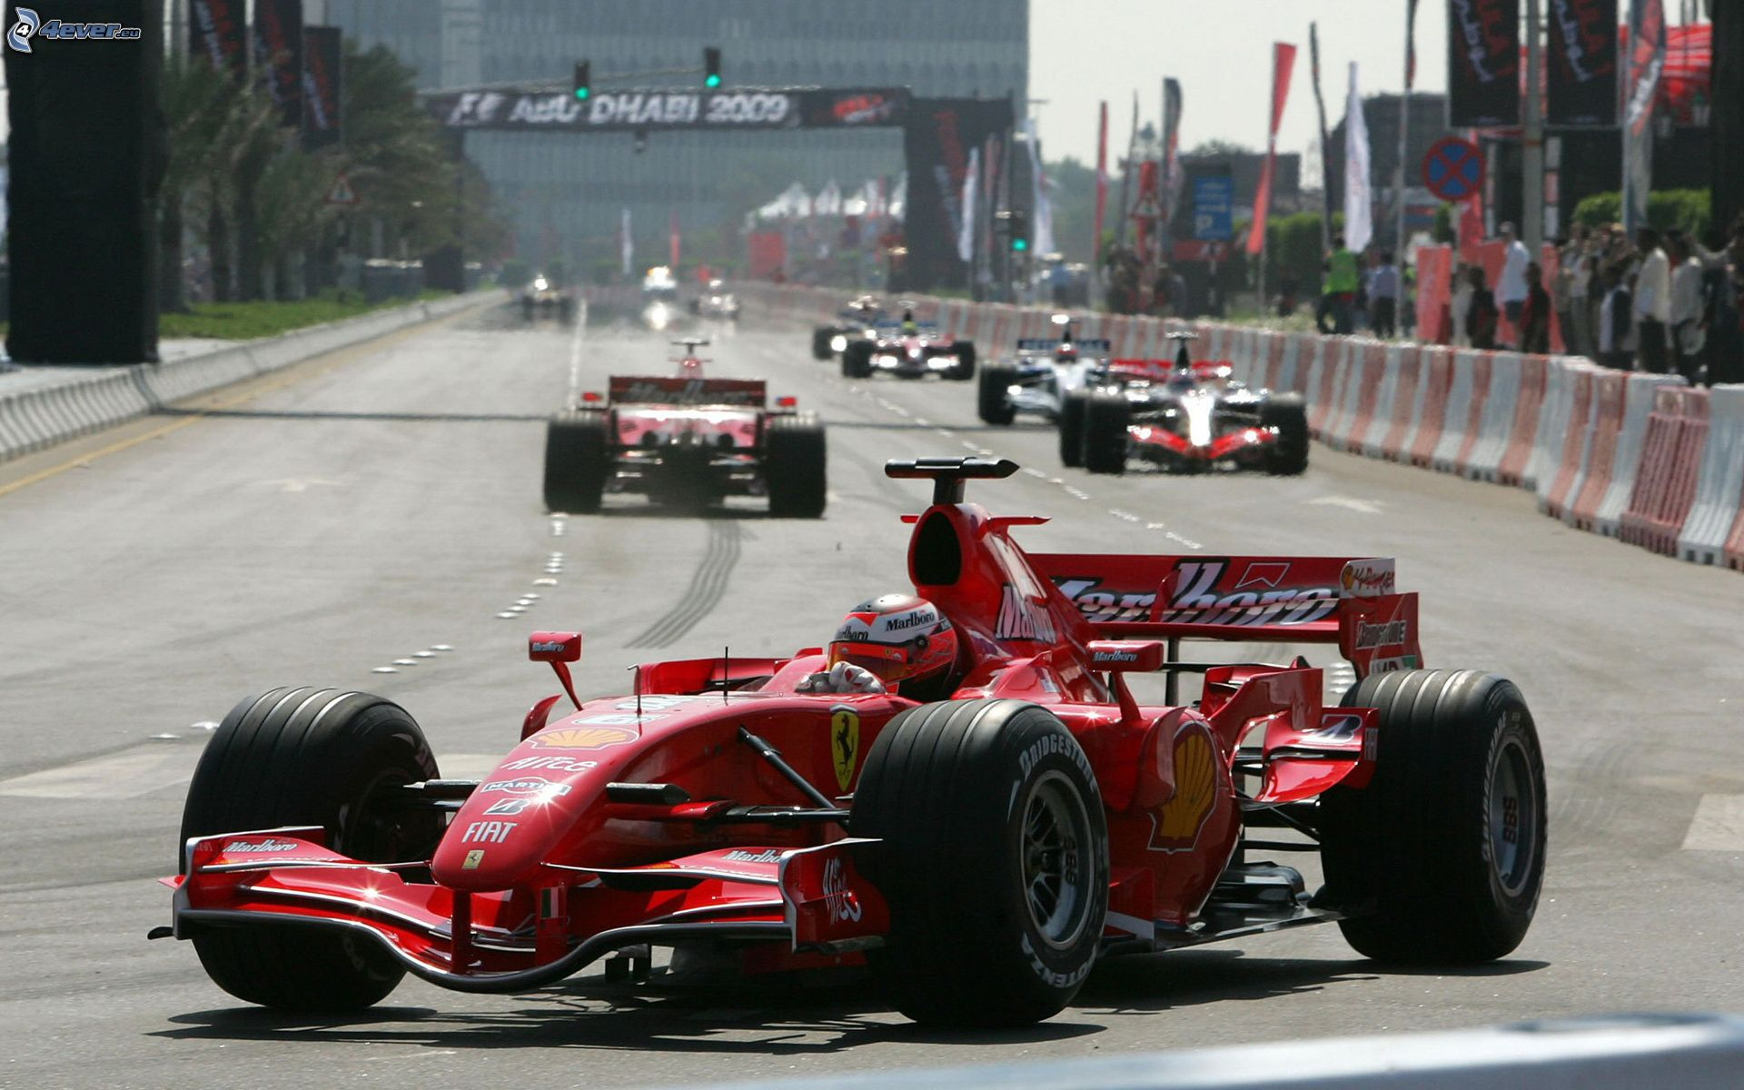

Slide 25
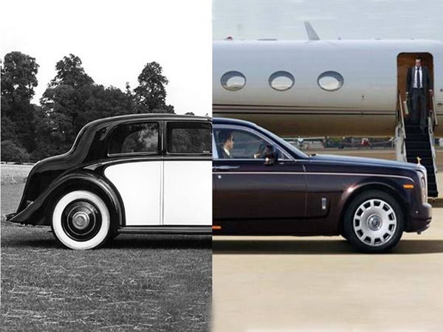

Slide 27
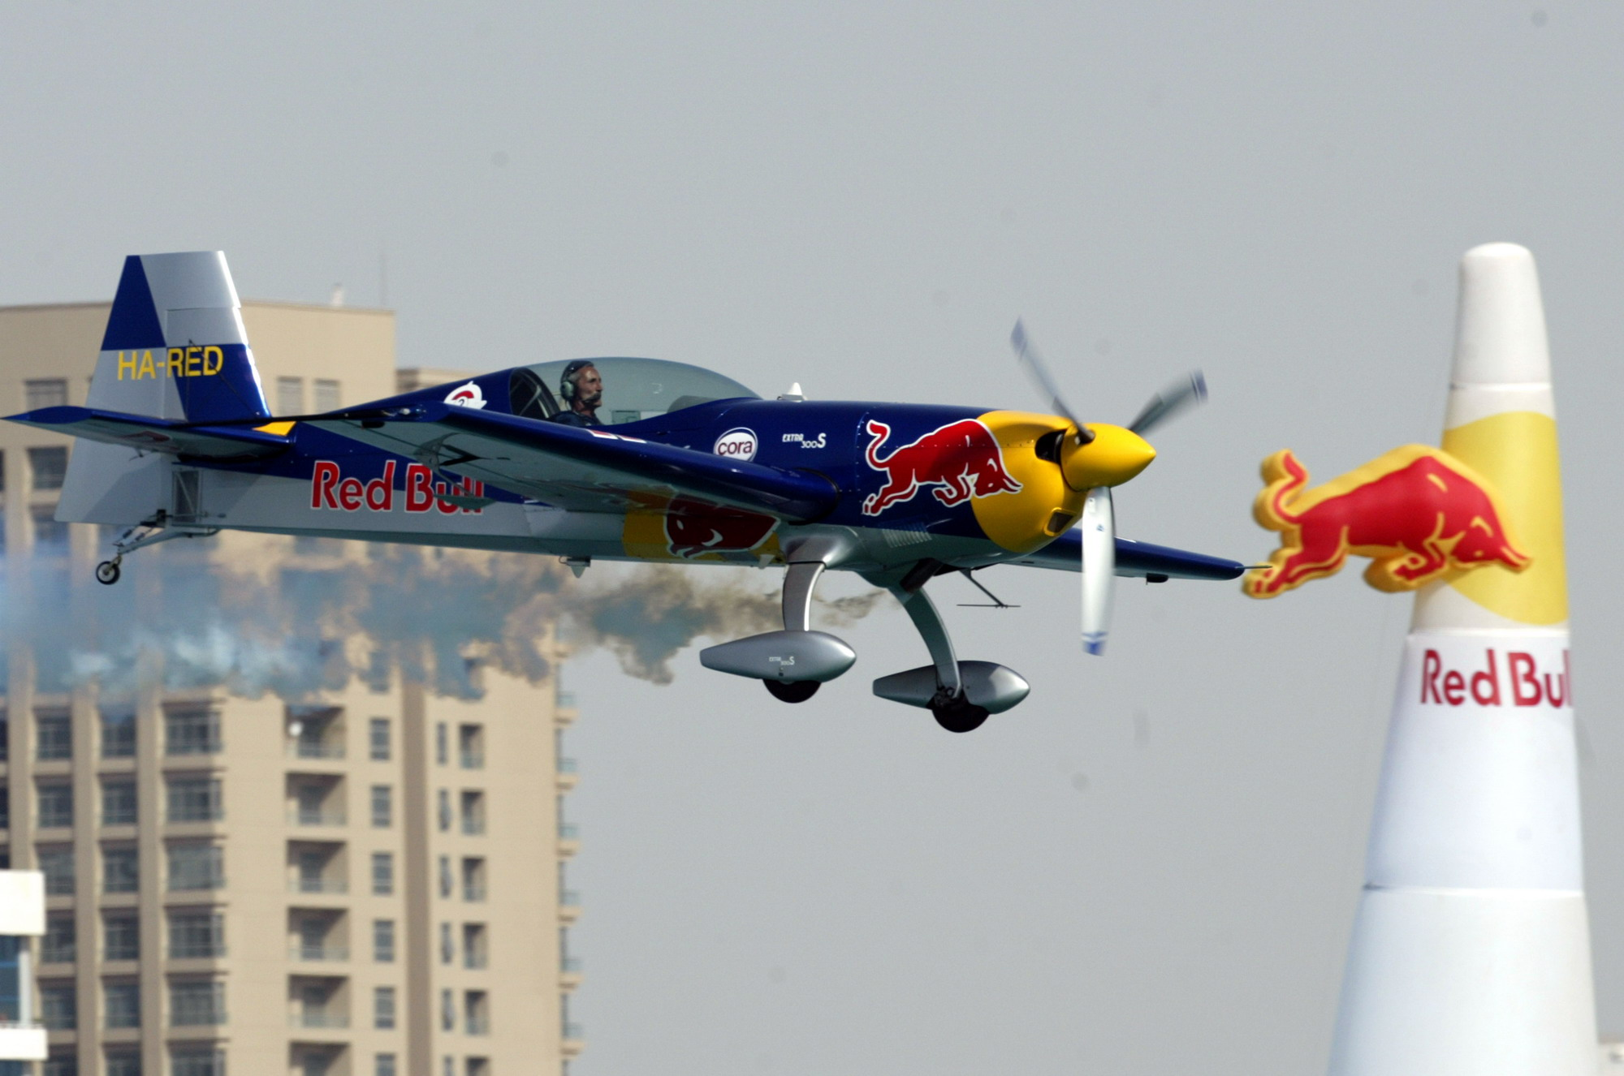

Slide 29
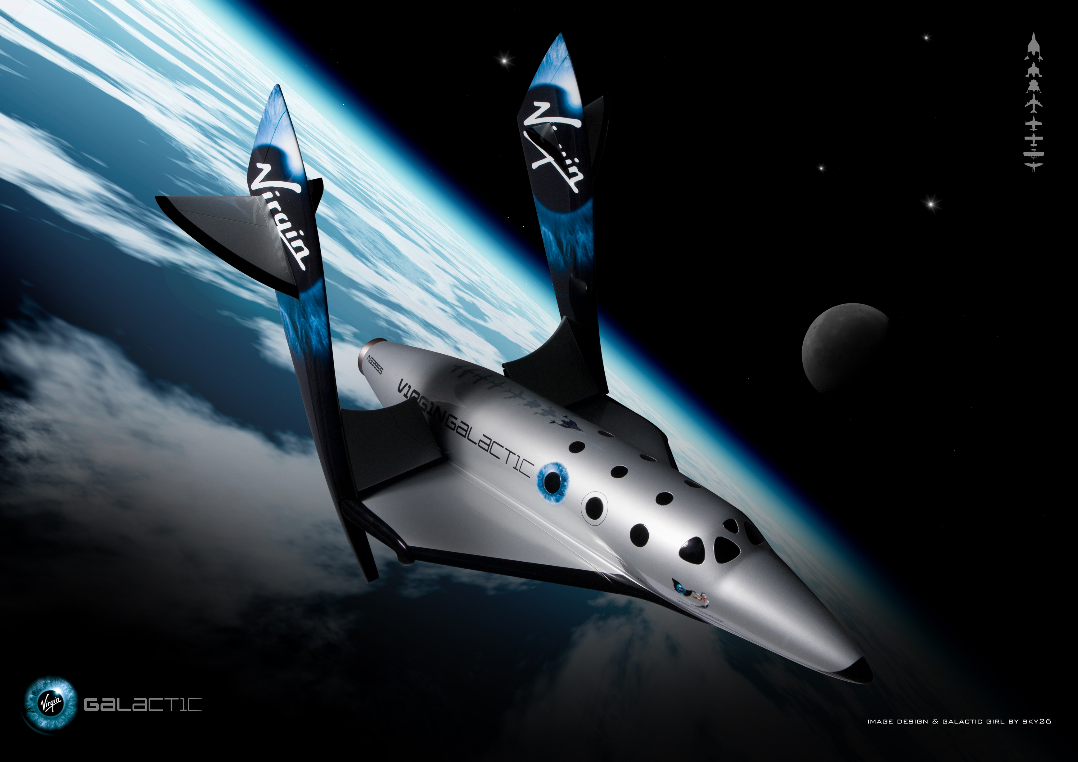

Slide 31
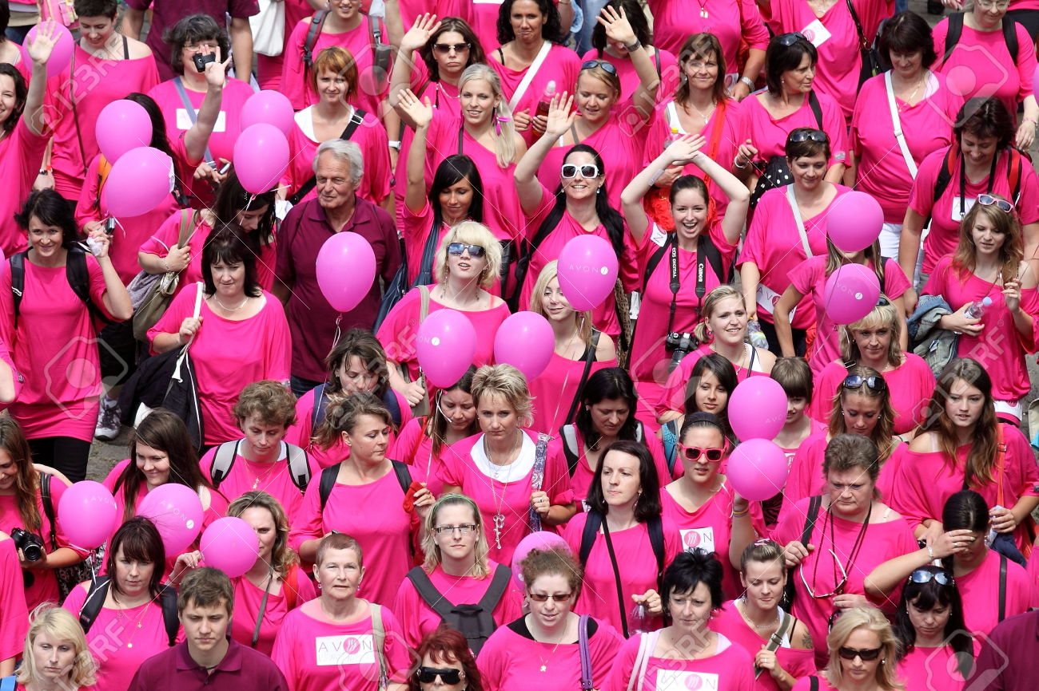

Slide 33
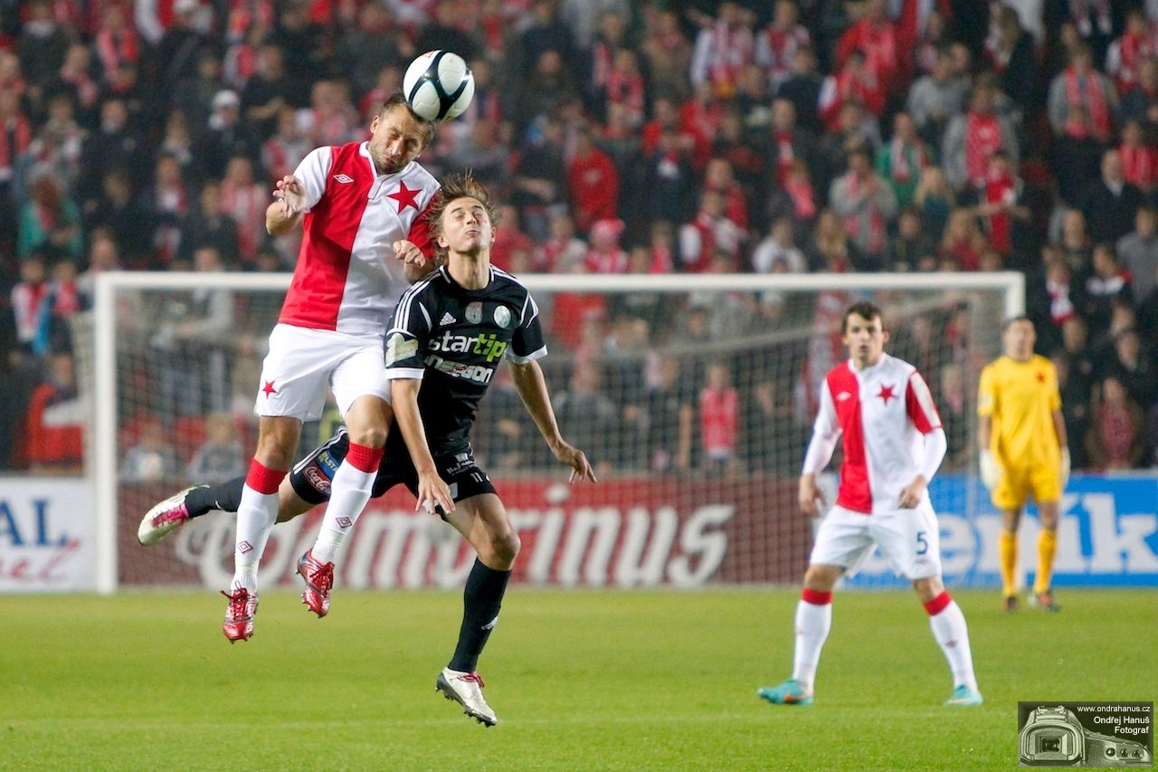

Slide 34
Jak budovat firemní image?
Náš cíl = realizace business plánu = hodně prodat
Jakými kroky můžeme budovat svou image z pozice jednotlivce, popřípadě malé firmy?

Slide 35
Co podporuje dobrou image?
Např.:
Novost (produkt, kategorie)
Asociace, dobrá klíčová slova
Zapamatovatelnost
Identita = image musí být “naše”
Kontinuita & dlouhodobost
Upřímná komunikace
Práce se zpětnou vazbou
Hlídání nákladové stránky (výnos x náklad)

Slide 36
Etiketa v obchodním jednání
Etiketa vs. BUSINESS etiketa – v čem je rozdíl?
Klasická hierarchie
Žena
Starší osoby
Nadřízený (host, klient)
To ovšem v business etiketě nemusí platit!

Slide 37
Změny za posledních 10 let
Nenosí se vesta a dvouřadová saka
Muž nemusí být hladce oholen
Ženy chodí do společnosti bez punčoch
Pánské džíny nejsou tabu
Šálu může muž nosit i v interiéru
Barevné ponožky k obleku jsou IN
Ženy zvou muže na večeře a dokonce i platí

Slide 38
Etiketa v obchodním jednání
Malé shrnutí:
Problematické jsou hlavně nejednoznačné situace
Umění spočívá v dovednosti rychle se zorientovat
Základem je dobrá příprava
Roli hrají interní předpisy a směrnice
Je potřeba brát ohledy na místní zvyklosti
Někdy je tedy nutné zapomenout na to, co je „správně“!

Slide 39
Otázky na závěr?

